Slide 1
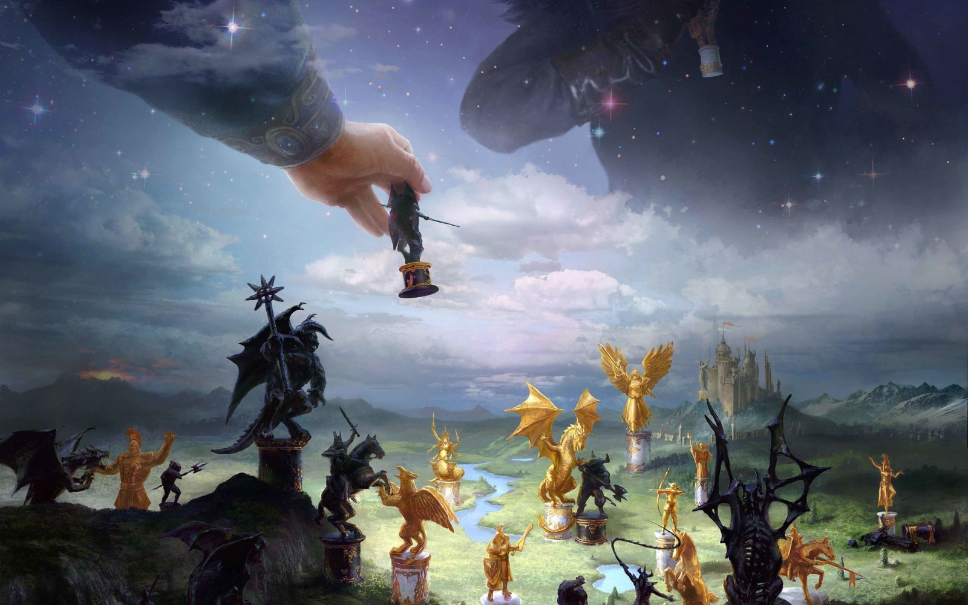
Ứng dụng game cơ bản bằng PyGame
CHESS: MAGIC CARD

Slide 2
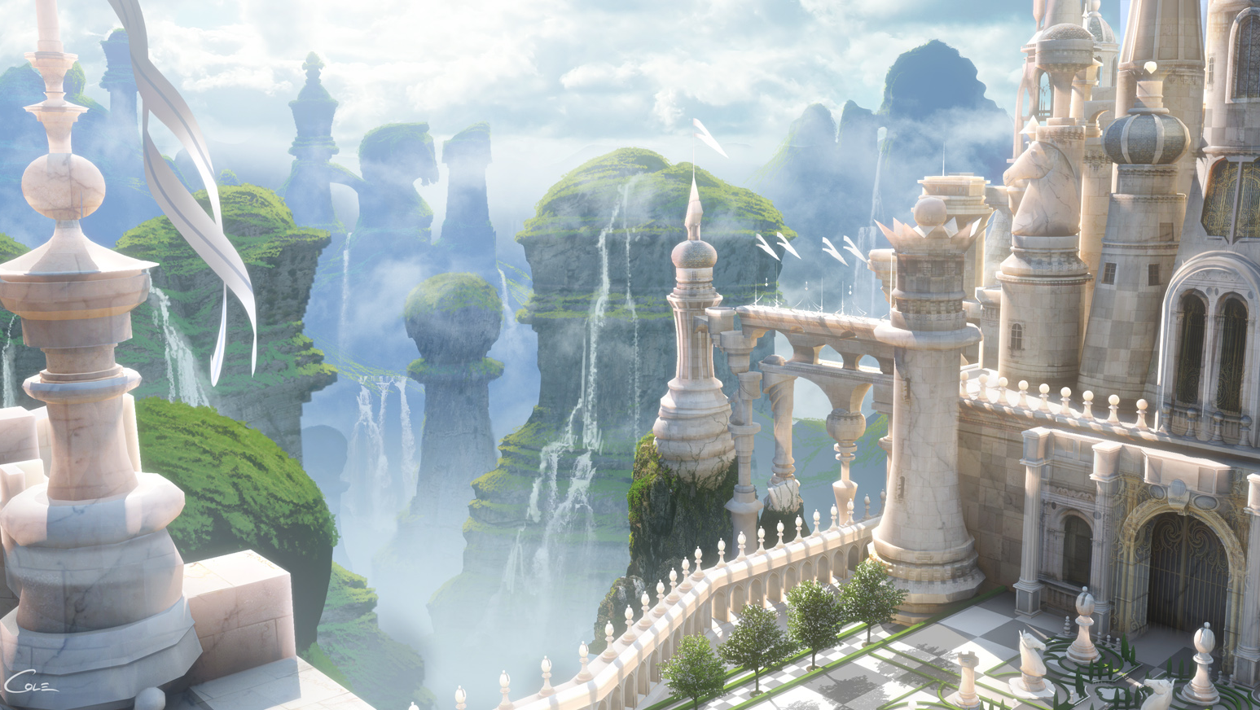
Tuần 1:
Tham khảo mẫu source code và lập trình lại từ đầu
Thiết kế và lập trình gameplay
Lập trình cơ chế môi trường

Slide 3
Tuần 2:
Lập trình cơ chế môi trường
Lập trình cơ chế bài phép
Xây dựng hiệu ứng ảnh hưởng tới quân cờ
Xây dựng và tìm kiếm hình ảnh, âm nhạc

Slide 4
Tuần 3:
Xây dựng, tìm kiếm và thêm hình ảnh, âm nhạc
Cài đặt lắp ráp code
Kiểm thử và sửa chửa

Slide 5
DEMO GAME

Slide 6
THANKS FOR LISTENING

